Slide 1
Comportamiento de los consumidores
Introducción a la Economía. UCM.

Slide 2
En esta sesión…
En sesiones anteriores hemos aprendido los fundamentos del modelo de oferta y demanda.
Hemos aprendido que la Demanda explica el comportamiento de los consumidores
Hemos aprendido que la Oferta explica el comportamiento de los empresarios.
Ahora vamos a profundizar en cada una de ellas.
En esta lección nos ocupamos del comportamiento del consumidor.

Slide 3
¿Qué sabemos sobre el comportamiento del consumidor?
Si el precio cambia nos movemos a lo largo de la curva de demanda.
Si cambia alguno de los parámetros desplazamos toda la curva.
Si sabemos la función de demanda concreta, y sabemos también que el precio cambia (por ejemplo 4 u.m. a 5 u.m.), podríamos calcular la cantidad demandada

Slide 4
Elasticidad: Ejemplo
Si por el contrario sabemos que el precio de los coches ha cambiado en 1000 u.m., y que el precio de los helados ha cambiado en 10 euros, ¿Esto es mucho o poco? ¿Donde han cambiado más los precios?
Para poder contestar a esta pregunta necesitamos encontrar una forma de compararlos. Por eso es habitual usar porcentajes, y un concepto llamado Elasticidad.
${Ex}_{}^{d}$=$\frac{Δ\%Q}{Δ\%P}$

Slide 5
Elasticidad Precio de la demanda
$E_{}^{\begin{aligned}P \\ d\end{aligned}}$=$\frac{Δ\%Q}{Δ\%P}$
Mide el cambio porcentual en la cantidad al incrementarse el precio en un 1%.
Si la cantidad disminuye (signo negativo) tenemos un bien normal.
Si el signo es positivo decimos que se trata de un bien Giffen.

Slide 6
Ejemplo de Elasticidad Precio
Si el precio de los helados aumenta en 10% y la cantidad disminuye en un 20% ¿Cual es la elasticidad?
$E_{}^{\begin{aligned}d \\ x\end{aligned}}$=$\frac{Δ\%Q}{Δ\%P}$ =$\frac{−20\%}{10\%}$=-2
Interpretación: un aumento del 1% en el precio da lugar a una bajada de la cantidad de un 2%.
¿Cual sería la elasticidad precio de la demanda de coches si un 10% de aumento en el precio disminuye la cantidad en un 5%?
${ E}_{}^{\begin{aligned}d \\ x\end{aligned}}$=$\frac{Δ\%Q}{Δ\%P}$ =$\frac{−5\%}{10\%}$=-0.5

Slide 7
Bienes con demanda Elástica e Inelástica
La elasticidad nos permite comparar diferentes bienes.
En el ejemplo anterior la demanda de helados es más elástica que la demanda de coches.
Demanda Inelástica: si 0<|E|<1
Demanda Elastica: if |E|>1
La elasticidad mide cuánto reacciona la cantidad a cambios en el precio.

Slide 8
Elasticidad renta
$E_{}^{\begin{aligned}Y \\ X\end{aligned}}$=$\frac{Δ\%Q}{Δ\%Y}$
Mide el cambio porcentual en la cantidad al incrementarse la renta en un 1%.
Si la cantidad aumenta al aumentar la renta (signo positivo) se trata de un bien superior.
Si el signo es negativo se trata de un bien inferior.

Slide 9
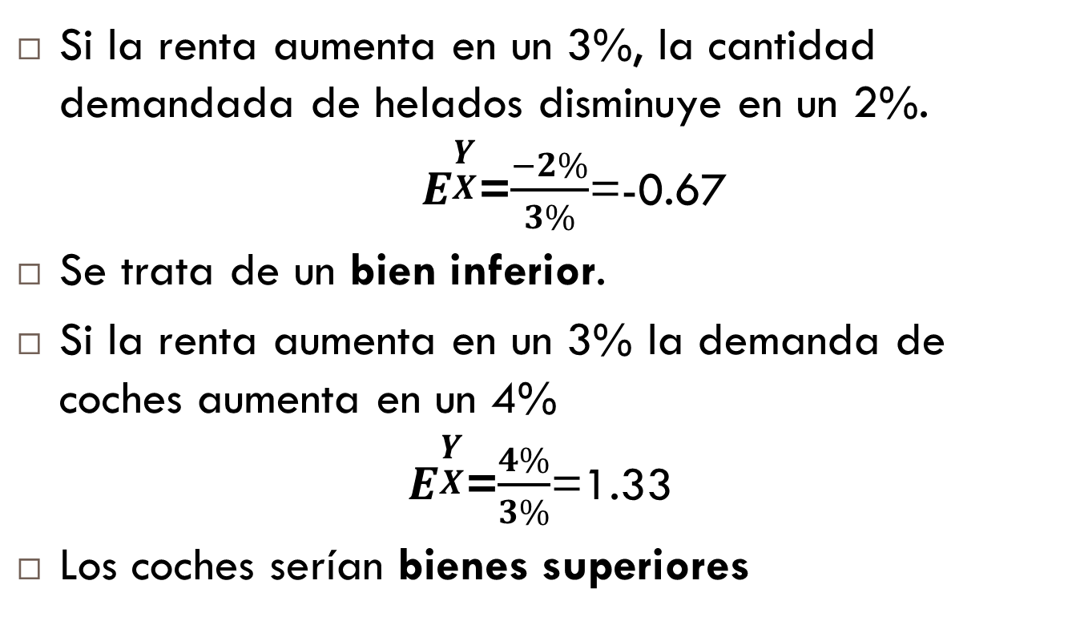
Ejemplo de Elasticidad Renta
Si la renta aumenta en un 3%, la cantidad demandada de helados disminuye en un 2%.
$E_{}^{\begin{aligned}Y \\ X\end{aligned}}$=$\frac{−2\%}{3\%}$=-0.67
Se trata de un bien inferior.
Si la renta aumenta en un 3% la demanda de coches aumenta en un 4%
$E_{}^{\begin{aligned}Y \\ X\end{aligned}}$=$\frac{4\%}{3\%}$=1.33
Los coches serían bienes superiores

Slide 10
Elasticidad cruzada
$E_{}^{\begin{aligned}X \\ z\end{aligned}}$=$\frac{Δ\%Qx}{Δ\%Pz}$
Mide el cambio porcentual en la cantidad del bien x al aumentar el precio del bien z en un 1%.
Si la cantidad aumenta al aumentar el precio del bien z (signo positivo) decimos que el bien x y el bien z son sustitutivos.
Si el signo es negativo decimos que el bien x y el bien z son complementarios.

Slide 11
Ejemplo de elasticiad cruzada
Si el precio de las motos sube en un 5%, la demanda de coches aumenta en un 5%.
$E_{}^{\begin{aligned}x \\ z\end{aligned}}$=$\frac{5\%}{5\%}$=1
Los coches y las motos serían bienes sustitutivos.
Si el precio del whiskey aumenta en un 2%, la cantidad de Coca Cola disminuye en un 4%
$E_{}^{\begin{aligned}x \\ z\end{aligned}}$=$\frac{−4\%}{2\%}$=-2
El whiskey y la Coca Cola son bienes complementarios.

